Slide 1


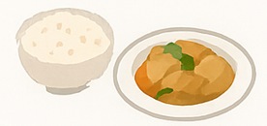
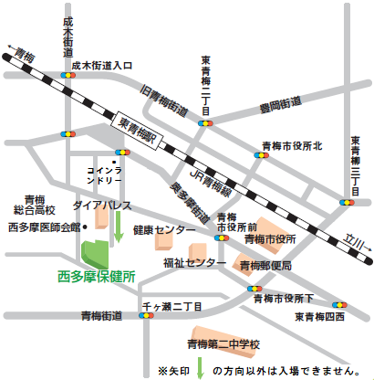
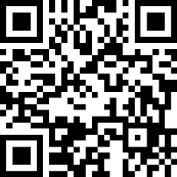
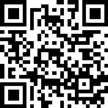

調理師研修会
食べやすさで広がる
美味しさの可能性
講師 中川 裕子 先生 実践女子大学生活科学部食生活科学科
こんな方におすすめ！
・お客様にもっと喜ばれる料理を提供したい
・高齢者や多様な方に配慮した調理を知りたい
・ユニバーサルデザインフードの試食やとろみ調整体験をしてみたい
日時
第１回 令和７年１２月１５日（月曜日）
第２回 令和８年１月２８日（水曜日）
いずれも午後２時から午後４時まで
※第１回と第２回は同じ内容です。御都合の良い日程に御参加ください。
西多摩保健所（青梅市東青梅１ー１６７ー１５）
管内８市町村の飲食店等で調理業務に携わっている方
５００円（キャッシュレス決済可）
下記の二次元コード・電話または、東京都西多摩保健所
ホームページよりお申し込みください。
会場
対象
参加費
申込方法
申込はこちら
第１回
申込締切
令和7年12月8日（月曜日）
第２回
申込締切
令和8年1月21日（水曜日）
お問合せ 東京都西多摩保健所生活環境安全課保健栄養担当
TEL ０４２８-２２-６１４１（代表）

